Slide 1
Bölüm 1
Hazırlık

Slide 2
Bölüm 1 Konular
Programlama Dilleri Kavramlarının Öğrenilmesinin Nedenleri
Programlama Alanları
Dil Değerlendirme Ölçütleri
Dil Tasarımı Üzerine Etkiler
Dil Kategorileri
Dil Tasarım Ödünleşmesi
Uygulama Yöntemleri
Programlama Ortamları

Slide 3
Programlama Dilleri Kavramlarının Öğrenilmesinin Nedenleri
Fikirlerin ifade edilmesi için artırılmış yetenek
Uygun dillerin seçimi için geliştirilmiş geçmiş
Yeni dilleri öğrenebilmek için artırılmış yetenek
Uygulamanın önemini daha iyi anlama
Bilinen dillerin daha iyi kullanımı
Hesaplamanın etraflıca ilerletilmesi

Slide 4
Programlama Alanları
Bilimsel uygulamalar
Kayan noktalı hesaplamaların büyüklüğü; dizilerin kullanımı
Fortran
İş uygulamaları
Raporların üretimi, ondalıklı rakamların ve karakterlerin kullanımı
COBOL
Yapay zeka
Sayılarla uğraşmak yerine sembollerin kullanılması; yönlendirilmiş listelerin kullanımı
LISP
Sistem programlaması
Sürekli kullanım nedeniyle verim gerektirir
C
Web yazılımı
Dillerin seçim koleksiyonu: Biçimlendirme (örn., XHTML), komut dizisi oluşturma (örn., PHP), genel amaçlı (örn., Java)

Slide 5
Dil Değerlendirme Kriterleri
Okunabilirlik: Programın okunabilir ve anlaşılabilir kolaylığı
Yazılabilirlik: Program oluşturmada kullanılacak dilin kolaylığı (uygunluğu)
Güvenilirlik: Şartnamelerin uygunluğu (yani, kendi şartnamelerinin yapılması)
Maliyet: Nihai toplam maliyet

Slide 6
Değerlendirme Kriteri: Okunabilirlik
Bütün yönüyle kolaylık
Özelliklerin ve yapılandırma setinin yönetilebilirliği
Özellik çeşitliliğinin minimum seviyede tutulması
Aşırı işlem yüklenmesinin minimum seviyede tutulması
Ortogonallik
İlkel yapılandırmanın göreceli küçük bir seti, göreceli küçük bir sayı usulleri ile birleştirilebilir
Mümkün olan her kombinasyon yasaldır
Veri tipleri
Uygun ön tanımlı veri tipleri
Sözdizimi (syntax) kurallarının göz önüne alınması
İşaretleyici formlar: Esnek kompozisyonlar
Bileşim ifadelerin şekillendirilmesinin özel kelimeleri ve yöntemleri
Biçim ve anlamlar: Kendinden tanımlı yapılar, anlamlı anahtar sözcükler

Slide 7
Değerlendirme Kriteri: Yazılabilirlik
Basitlik ve Ortogonallik
Daha az yapılar, ilkel küçük sayıları, onları birleştirmek için küçük sayıda kurallar seti
Soyutlamayı desteği
Detayların ihmal edilmesine müsaade edecek biçimde kompleks yapıların tanımlanması ve kullanılması yeteneği
Anlatımcılık
Belirlenmiş işlemlerin göreceli uygun usullerinin bir seti
Dayanıklık ve işlemlerin sayısı ve ön tanımlı fonksiyonlar

Slide 8
Değerlendirme Kriteri: Güvenirlirlik
Tip kontrolü
Tip hatalarının test edilmesi
Hariç tutma kullanımı
Çalışma zamanı hata kesişmesi ve düzeltici ölçmelerin alınması
Örtüşme
Aynı hafıza lokasyonu için bir veya daha fazla farklı referans verme yöntemlerinin mevcudiyeti
Okunabilirlik ve yazılabilirlik
Bir algoritmayı ifade etmede «doğal» yolları desteklemeyen bir dil, «doğal olmayan» yaklaşımların kullanılmasını gerektirir ve bu yüzden de güvenliği azalır

Slide 9
Değerlendirme Kriteri: Maliyet
Dili kullanmak için programcıların eğitimi
Programların yazılması (belirli uygulamalara yakınlık)
Programların derlenmesi
Programların çalıştırılması
Dil uygulama sistemi: Ücretsiz derleyicilerin mevcudiyeti
Güvenilirlik: Zayıf güvenilirlik maliyetlerin artmasına neden olur
Programların bakımı

Slide 10
Değerlendirme Kriteri: Diğerleri
Taşınabilirlik
Bir uygulamadan diğer bir uygulamaya bir programın taşınabilirliğindeki kolaylık
Genellik
Uygulamaların geniş bir alana uygulanabilirliği
İyi tanımlama
Dilin resmi tanımının bütünlüğü ve kesinliği

Slide 11
Dil Tasarımına Etki Eden Etkenler
Bilgisayar Mimarisi
Diller von Neumann mimarisi olarak bilinen yaygın bilgisayar mimarisi üzerine geliştirilir
Programlama Metodolojileri
Yeni yazılım geliştirme metodolojileri (örneğin, nesne tabanlı yazılım geliştirilmesi) yeni programlama paradigmalarının ve uzantılarının, yeni programlama dillerinin doğmasına neden olmaktadır

Slide 12
Bilgisayar Mimarisi Etkisi
İyi bilinen bilgisayar mimarisi: Von Neumann
von Neumann bilgisayarları nedeniyle, emir dilleri daha baskındır
Veri ve programlar hafızada saklanır
Hafıza CPU’dan ayrıdır
Komutlar ve veriler hafızadan CPU’ya iletilir
Emir dillerini esas alır
Değişken model hafıza hücreleri
Atama ifadeleri model iletme
İterasyon (adım adım) etkindir

Slide 13
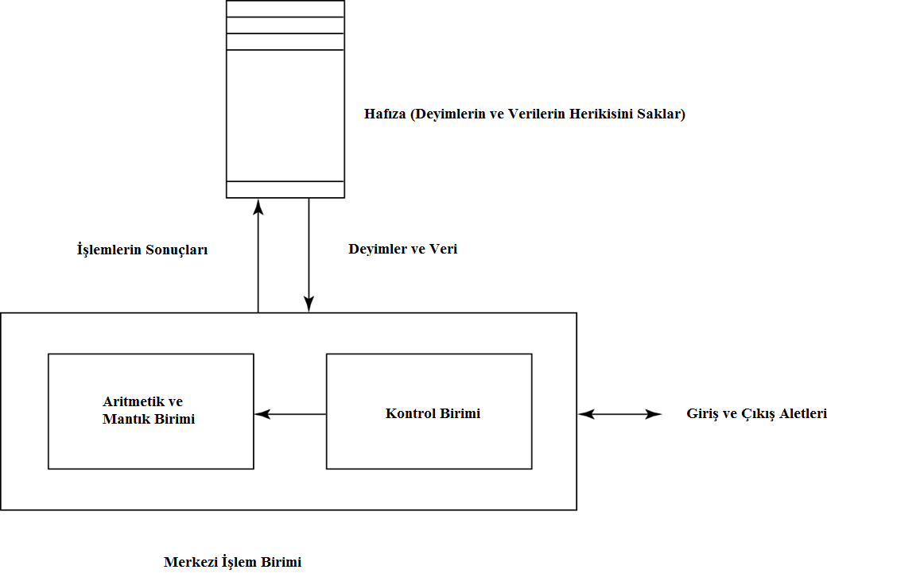
von Neumann Mimarisi

Slide 14
von Neumann Mimarisi
Fetch (bilgisayarda emirlerin getirilmesi)-çalıştırma-döngüsü (von Neumann mimarisi bilgisayarında)
program sayıcısını başlangıç durumuna getir
repeat sureklidon
sayac tarafindan isaretlenen deyimleri getir
sayaci arttir
komutu coz
komutu calistir
end repeat

Slide 15
Programlama Metodolojilerinin Etkileri
1950’li yıllar ve 1960’lı yılların başı: Basit uygulamalar; makine verimliliği hakkında kaygılar
1960’lı yılların sonu: Halk verimliliği önem kazandı; okunabilirlik, daha iyi kontrol yapıları
Yapılandırılmış programlama
Büyükten küçüğe tasarım ve adım usulü arıtma (düzeltme)
1970’li yılların sonu: İşlem tabanlıdan veri tabanlıya geçiş
Veri soyutlama
1980’li yılların ortaları: Nesne tabanlı programlama
Veri soyutlama + kalıtsallık + çok biçimlilik

Slide 16
Dil Kategorileri
Emir
Merkezi özelikler değişkenlerdir, atama ifadeleri ve iterasyon
Nesne tabanlı programlamayı destekleyen dilleri kapsar
Script dillerini içerir
Görsel dilleri içerir
Örnekler: C, Java, Perl, JavaScript, Visual BASIC .NET, C++
Fonksiyonel
Hesaplamaları icra ederken asıl araç, verilen parametreler için fonksiyonların uygulanmasıdır
Örnek: LISP, İş planı
Mantıksal
Kurala dayalı (kurallar belirli bir sırada özelleştirilmez)
Örnek: Prolog
Biçimleme/hibrid programlama
Biçimleme dilleri bazı programlama dillerini desteklemek için genişletilmiştir
Örnekler: JSTL, XSLT

Slide 17
Dil Tasarım Ödünleşmesi (Trade-Offs)
Güvenilirlik vs. yürütme maliyeti
Örnek: Java uygun indeksleme için dizi elemanlarının tümünün kontrol edilmesini talep eder, bu durum yürütme maliyetini artırır
Okunabilirlik vs. yazılabilirlik
Örnek: APL birçok güçlü operatörü (ve büyük miktarlarda yeni sembolleri) sağlar. Bu durum kompakt bir program içinde kompleks hesaplamaların yazılmasına müsaade eder. Fakat zayıf okunabilirlik maliyetin artmasına neden olur
Yazılabilirlik (esneklik) vs. güvenilirlik
Örnek: C++ işaretleyicileri güçlüdür ve çok esnektir, fakat güvenilir değildirler

Slide 18
Uygulama Yöntemleri
Derleme
Programlar makine diline çevrilir
Sade Yorumlama
Programlar, yorumlayıcı olarak adlandırılan diğer bir program tarafından yorumlanır
Hibrid Yorumlama Sistemleri
Derleyiciler ve sade yorumlayıcılar arasındaki uzlaşmayı sağlar

Slide 19
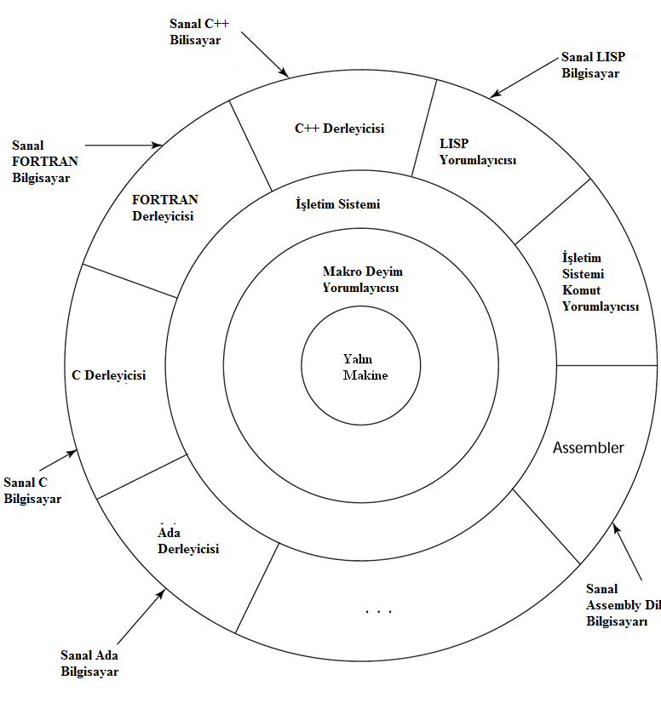
Bilgisayarın Tabakalaştırılmış Görünümü
İşletim sistemi ve dil yorumlaması bir bilgisayarın makine ara yüzü üzerinden tabakalaştırılır

Slide 20
Derleme
Yüksek seviyedeki programı (kaynak dil) makine koduna (makine diline) çevirir
Yavaş çevirme, hızlı yürütme
Yürütme işleminin birkaç fazı vardır:
Sözcük analizi: Kaynak programdaki karakterleri sözcük birimlerine çevirir
Sözdizimi analizi: Sözcük birimlerini programın sözdizimsel yapısını temsil eden ayrıştırma ağaçlarına dönüştürür
Anlamsal analiz: Orta düzey kodları üretir
Kod üretimi: Makine kodu üretilir

Slide 21
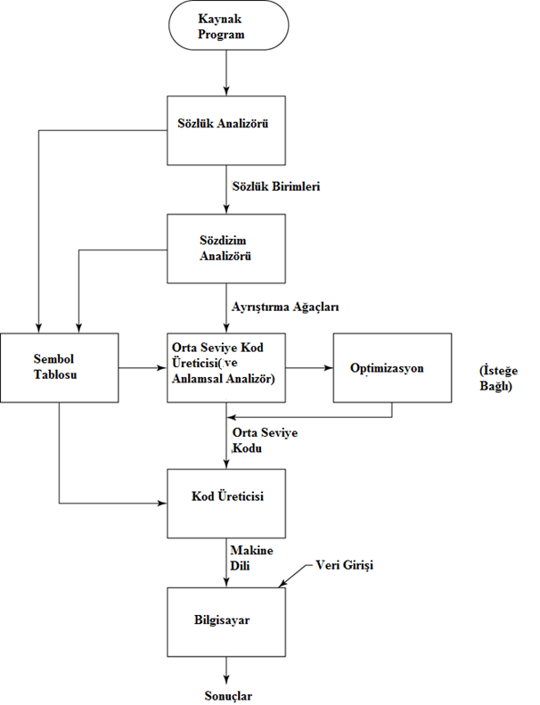
Derleme İşlemi

Slide 22
İlave Derleme Termolojileri
Yükleme modülü (çalıştırılabilir imajı): Kullanıcı ve sistem kodu ile birlikte
Yönlendirme ve yükleme: Sistem program birimlerinin toplanması işlemi ve onları bir kullanıcı programına yönlendirme

Slide 23
Von Neumann Darboğazı
Bir bilgisayar hafızası ile onun işlemcisi arasındaki bağlantı hızı, bilgisayarın hızını tanımlar
Genelde program komutları (deyimleri) bağlantı hızından daha hızlı çalışır; bu yüzden bağlantı hızı bir dar boğaza (tıkanıklığa) sebebiyet verir
Von Neumann darboğazı, bilgisayar hızını öncelikli sınırlayan etkenidir

Slide 24
Sade Yorumlama
Çevirme yapılmamaktadır
Programlar daha kolay uygulanır (çalışma zamanındaki hatalar kolayca ve anında görüntülenebilir)
Daha yavaş çalışma (derlenen programlardan 10’dan 100’e kadar daha yavaştır)
Genelde daha fazla yer gerektirir
Geleneksel yüksek seviyeli diller için şimdi daha nadir kullanılır
Bazı web script dillerinde tekrar kullanılmaya başlanılmıştır (JavaScript, PHP)

Slide 25
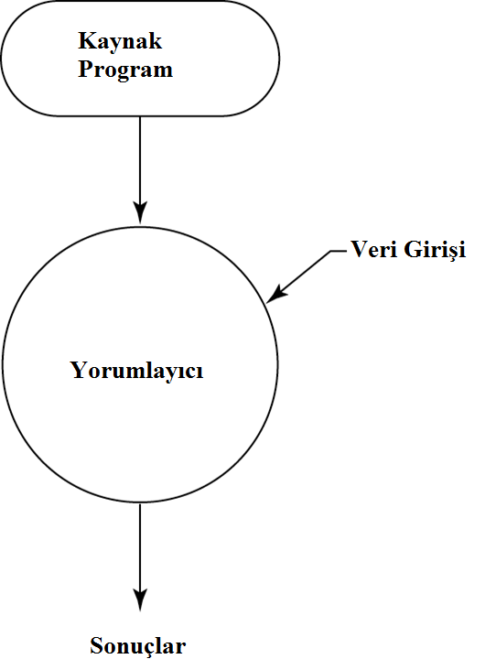
Sade Yorumlama İşlemi

Slide 26
Hibrid Yorumlama Sistemleri
Derleyici ve sade yorumlayıcılar arasında uzlaşmayı sağlar
Bir yüksek seviye dil programı, kolay yorumlamaya müsaade eden bir orta dil seviyesine çevrilir
Sade yorumlamadan daha hızlıdır
Örnekler
Yorumlama yapmadan önce hataları bulmak için metin (Perl) programlar kısmen derlenir
Java’nın başlangıçtaki uygulamaları hibrid idi; orta seviye biçimi, bayt kod; bayt kod yorumlayıcı ve çalışma zamanı sistemi (bununla birlikte, bunlar Java Sanal Makinesi olarak adlandırılır) olan herhangi bir makineye taşınabilirlik sağlar

Slide 27
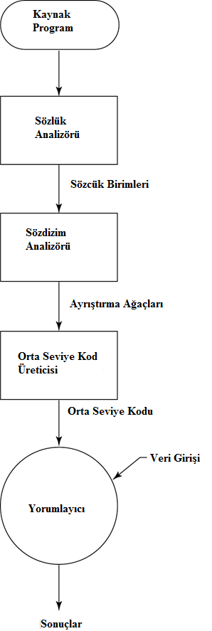
Hibrid Uygulama İşlemi

Slide 28
Tam Zamanında (Just-in-Time) Uygulama Sistemleri
Başlangıçta programları orta seviyedeki dile çevirir
Daha sonra alt programların orta seviyedeki dilini çağrıldıklarında makine koduna derler
Makine kod versiyonu müteakip çağrılmalar için muhafaza edilir
Java programları için JIT sistemleri yaygın kullanılır
.NET dilleri JIT sistemi ile uygulanır

Slide 29
Ön İşlemciler
Ön işlemci makroları (deyimleri) genellikle diğer dosya kodlarını içerisine alacak şekilde belirlemek için kullanılır
Bir ön işlemci, gömülü ön işlemci makrolarını genişletmek için program derlenmeden önce bir programı anında işler
Çok iyi bilinen bir örnek: C önişlemci
#include, #define komutları ve benzer makrolar

Slide 30
Programlama Çevresi
Yazılım geliştirilmesinde kullanılan araçların bir koleksiyonu
UNIX
Eski bir işletim sistemi ve araç koleksiyonu
Günümüzde sıkça GUI ile birlikte kullanılır (örn., CDE, KDE veya GNOME) Bunlar UNIX’in üst seviyesinde çalışır
Microsoft Visual Studio.NET
Büyük, kompleks görsel çevre
Web uygulamalarını ve Web olmayan herhangi bir .NET dili kullanılır
NetBeans
Java’daki web uygulamaları hariç olmak üzere, Visual Studio .NET ile ilgilidir

Slide 31
Özet
Programlama dillerini öğrenmek, birkaç nedenden ötürü önemlidir:
Farklı yapıları kullanmak için kapasitemizi artırır
Dilleri daha akıllıca seçmemize imkan tanır
Yeni dilleri öğrenmemizi kolaylaştırır
Programlama dillerini değerlendirmek için daha önemli kriterler aşağıdakileri kapsar:
Okunabilirlik, yazılabilirlik, güvenilirlik, maliyet
Dil tasarımında asıl etkiler makine mimarisi ve yazılım geliştirme metodolojileridir
Programlama dillerinin uygulamalarının asıl (temel) yöntemleri: Derleme, sade yorumlama ve hibrid uygulamadır

